Slide 1
BikeActivity
Balestra Alessandro
Canonero Alberto
Moretto Andrea

Slide 2
L’idea
L’applicazione è stata pensata per l’attività motociclistica (sia su strada che fuoristrada) e per controllare le proprie statistiche su percorsi medio-brevi.
Il miglior funzionamento è ottenibile posizionando lo smartphone su un supporto solidale con la moto.

Slide 3
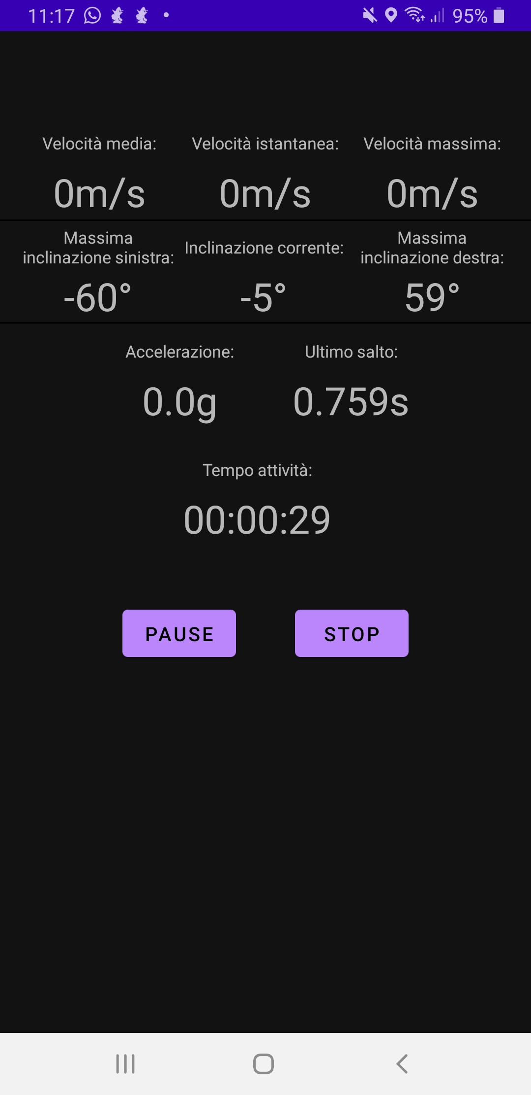
Funzionalità (1)
L’app permette di visualizzare l’angolo di piega della moto, l’accelerazione, la velocità e il tempo relativo all’ultimo salto durante la corsa.
È possibile inoltre mettere in pausa l’applicazione senza perdita di dati.

Slide 4
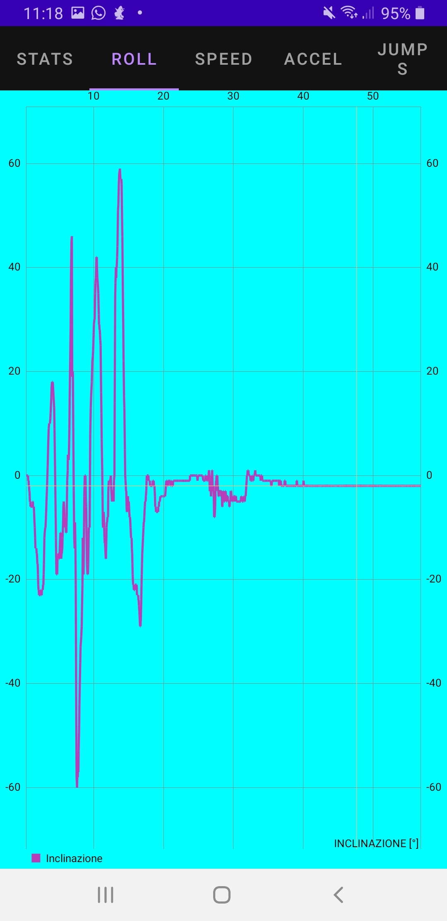
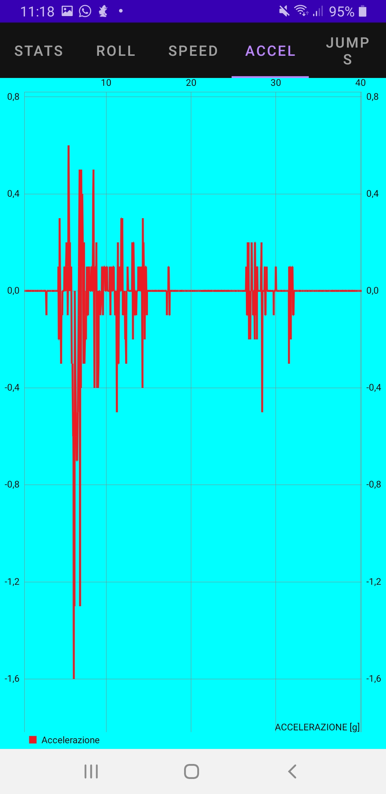
Funzionalità (2)
Al termine dell’attività è possibile visualizzare statistiche e grafici relativi alla sessione.
È inoltre possibile visualizzare in ogni momento i grafici e le statistiche dell’ultima sessione effettuata.

Slide 5
Funzionamento
L’app si appoggia sul sensore accelerometrico e sul giroscopio per il calcolo dell’angolo, combinando i dati attraverso un filtro complementare
La velocità è calcolata utilizzando un servizio GPS
L’accelerazione sfrutta il sensore di accelerazione lineare
Il tempo di salto viene calcolato a partire dai dati accelerometrici
Infine i dati vengono salvati in un database SQLite.

Slide 6
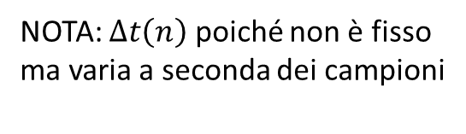

Angolo di piega con il giroscopio
Il giroscopio fornisce i dati dell’accelerazione angolare relativi ai tre assi. Otteniamo l’angolo di piega integrando i valori relativi all’asse di rotazione:$θ(t)=\int{ωdt}$
A livello pratico questo equivale a sommare il valore del giroscopio moltiplicando ogni valore per la differenza di tempo rispetto al valore precedente:$θ\left(n\right)=θ\left(n−1\right)+ω\left(n\right)∗∆t(n)$
A causa della natura del giroscopio, tuttavia, il calcolo dell’angolo tende a divergere dalla reale misura, con il passare del tempo, in maniera non trascurabile.
NOTA: $∆t\left(n\right)$ poiché non è fisso ma varia a seconda dei campioni

Slide 7
Angolo di piega con l’accelerometro
È possibile calcolare l’angolo di piega anche come arcotangente del valore dell’accelerazione sull’asse perpendicolare all’asse di rotazione fratto l’accelerazione sull’asse z.
La misurazione è tuttavia inaffidabile a causa del rumore introdotto dall’accelerometro e dalla presenza di altre accelerazioni.
Z
accZ
accY
ᶿ
Y
g

Slide 8

Il filtro complementare e l’angolo di piega
Utilizziamo il filtro complementare per combinare i valori ottenuti dai due sensori. L’utilizzo dei due sensori permette infatti di ottenere una misurazione accurata dell’angolo, questi compensano l’uno l’errore introdotto dall’altro.
Nella pratica sommiamo i due valori ottenuti attraverso i due metodi di calcolo, prediligendo i valori ottenuti dal giroscopio:
$$θ_{final}=0.95∗θ_{gyro}+0.05 ∗θ_{accel}$$
Il nuovo angolo viene misurato ogni volta che uno dei due sensori aggiorna il valore.

Slide 9
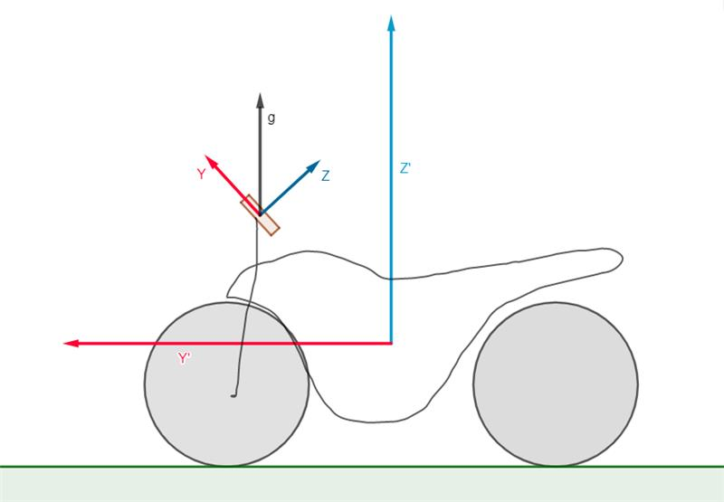
Cambiamento di coordinate
All’inizio dell’attività avviene una calibrazione dove si ricava un sistema di riferimento solidale con la moto
Tutti i valori successivi ottenuti dai sensori verranno convertiti nel nuovo sistema di riferimento.

Slide 10
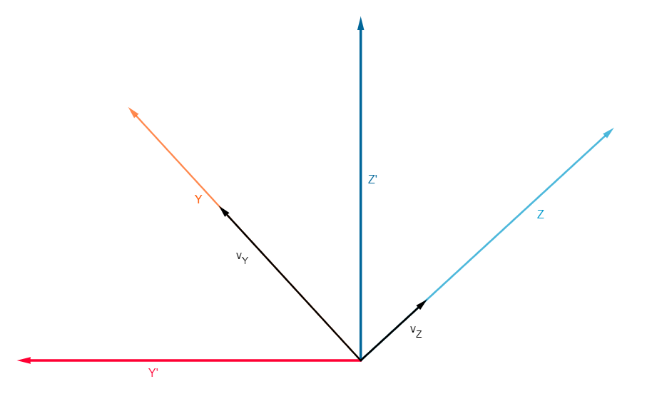
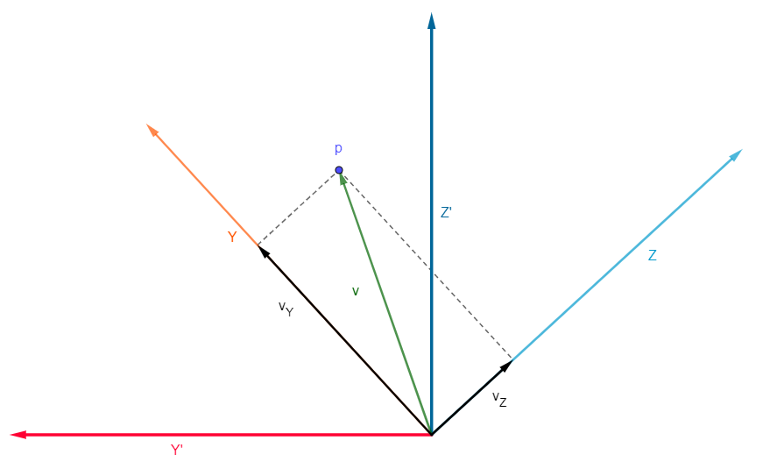
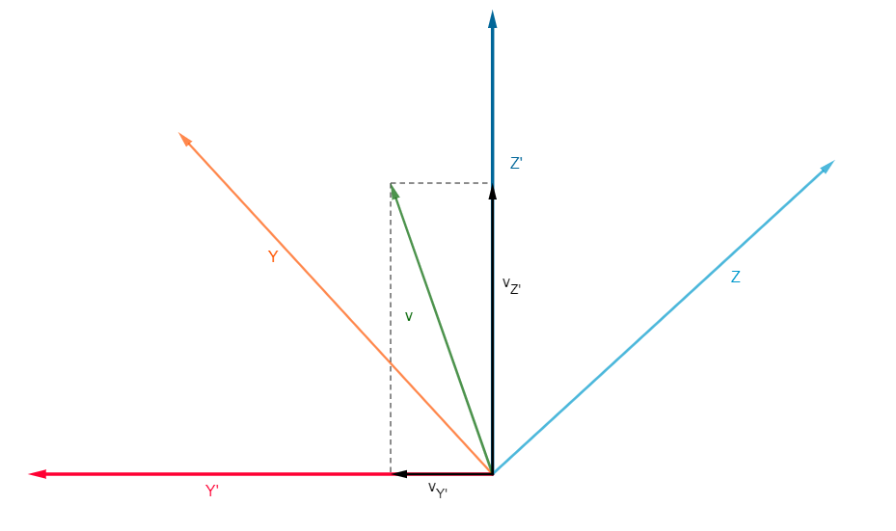
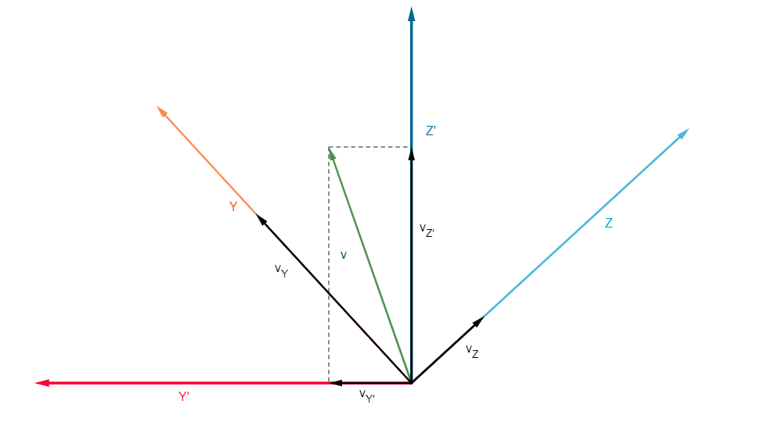
Cambiamento di coordinate

Slide 11
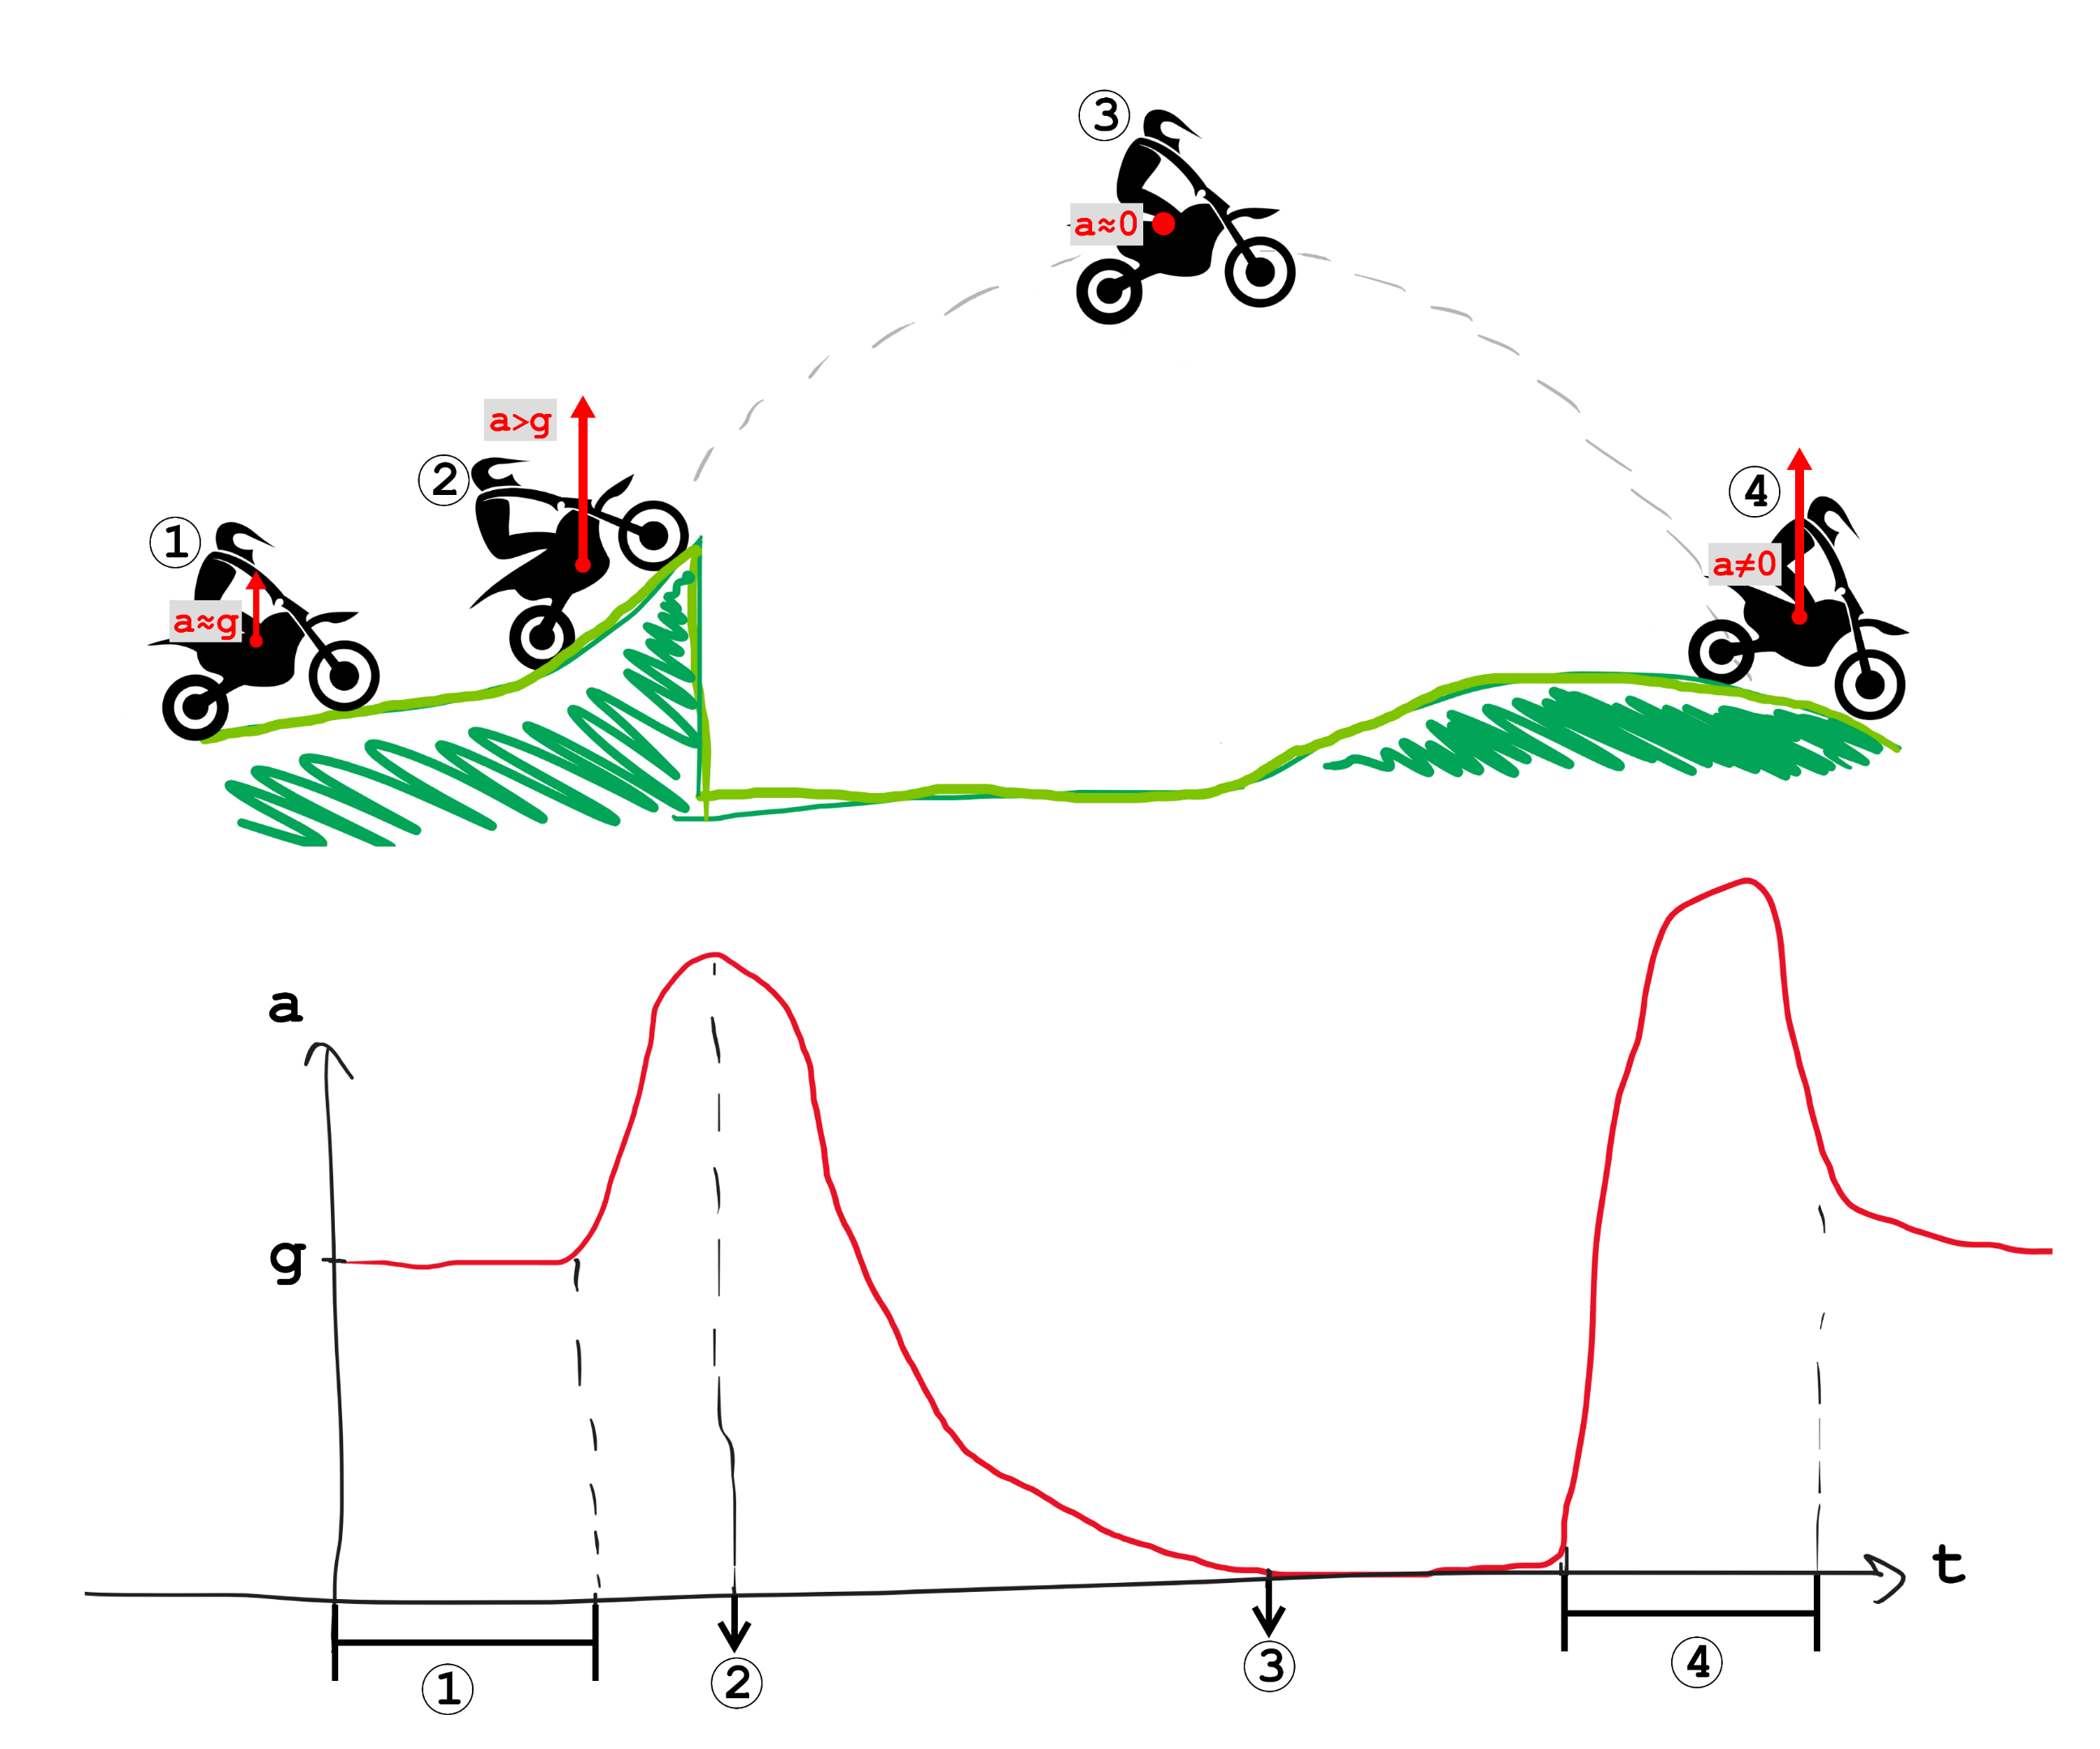
Il salto
Fase di andamento normale.
Fase pre-salto: accelerazione misurata più alta dovuta rampa ripida, misurato un picco. Da qui in poi si misurerà un'accelerazione decrescente.
Fase di inizio caduta: raggiunto il punto più alto della traiettoria l'accelerazione misurata da qui in poi sarà circa 0.
Fase di atterraggio: misurato un picco in atterraggio.

Slide 12
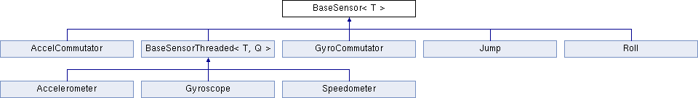
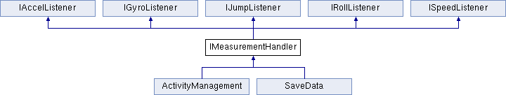
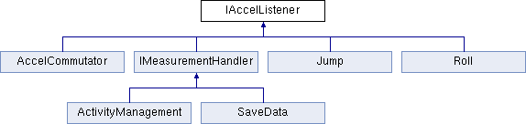
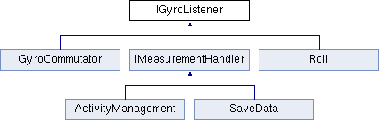
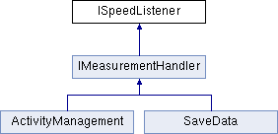
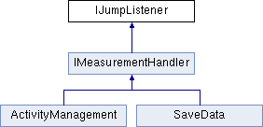
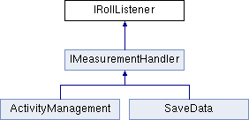
Gerarchia delle classi

Slide 13

Velocità
La velocità si appoggia alla classe Speedometer che implementa l’interfaccia locationListener.
Tramite l’override del metodo onLocationChanged otteniamo un oggetto location ogni volta che la posizione cambia; risaliamo quindi alla velocità del dispositivo attraverso getSpeed().
Calcoliamo la velocità media in maniera dinamica attraverso la formula:
$$speed_{avg}\left(n\right)=\frac{1}{n}speed\left(n\right)+\frac{n−1}{n}speed_{avg}(n−1)$$

Slide 14
Database
Per salvare i dati relativi alle sessioni ci appoggiamo ad un database SQLite.
Creiamo 5 tabelle: velocità, accelerazione, piega, sessioni e per l’accelerazione necessaria per il calcolo del salto.
Per poter comunicare con il database abbiamo dovuto appoggiarci alle classi ContentProvider e ContentResolver.
A livello pratico gli unici metodi implementati sono QUERY e INSERT.

Slide 15
Attività grafica
Per rappresentare graficamente i risultati ottenuti abbiamo importato la libreria esterna: MPAndroidChart.
I dati vengono sotto-campionati in maniera dinamica per render i grafici più fluidi: viene calcolato un passo di campionamento in funzione del numero di campioni; vengono inoltre salvati i massimi e minimi locali per mantenere una coerenza con le statistiche.

Slide 16
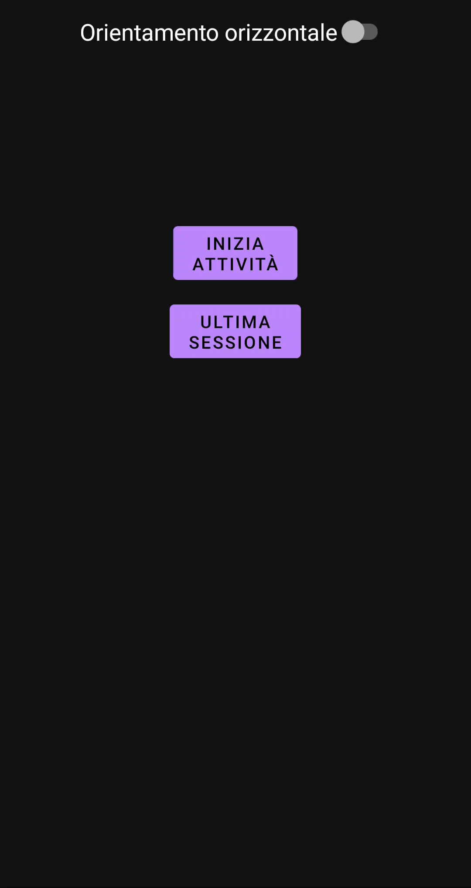
Demo

Slide 17
Going forward
L’applicazione potrebbe essere oggetto di ulteriori miglioramenti. Alcune idee implementabili:
Visualizzazione del tragitto tramite appoggio a Google Maps.
Calcolo dinamico del nuovo sistema di riferimento.
Ottimizzazione del funzionamento e della memoria.
Condivisione delle proprie statistiche con altri utenti.
Visualizzazione delle statistiche relative a più sessioni.

